Slide 1
Этапы проектирования БД
Процесс проектирования БД состоит их трех основных этапов:
концептуальное проектирование;
логическое проектирование;
физическое проектирование.
1. Концептуальное проектирование БД – это процесс создания высокоуровневой семантической модели для данных, которые присутствуют в определенной предметной области.

Slide 2
Важно, что такая модель никак не зависит от любых аспектов ее физической реализации:
тип СУБД и вычислительной платформы;
набор прикладных программ;
средства программирования приложений и др.
Концептуальная модель данных создается на основе информации, записанной в требованиях пользователей.
Дополнительно проводится специальный опрос (анкетирование) пользователей.
В процессе разработки этой модели она постоянно обсуждается с пользователями для достижения полного согласия.

Slide 3
2. Логическое проектирование БД – это процесс создания информационной модели на основе выбранной модели структурной организации данных при их хранении и обработке.
Это делается без выбора конкретной СУБД и без учета остальных аспектов физической реализации БД.
Логическая модель данных создается путем преобразования концептуальной модели с учетом особенностей выбранной модели организации данных.

Slide 4
Важную роль логическая модель данных играет и при эксплуатации (сопровождении) уже готовой БД.
Эта модель, если ее постоянно поддерживать в актуальном состоянии, позволяет точно и наглядно представить любые изменения в структуре БД, а также оценить их влияние на прикладное ПО.
3. Физическое проектирование – это процесс принятия решений по реализации проекта разрабатываемой БД.

Slide 5
В случае реляционной БД это означает:
выбор конкретной (целевой) СУБД;
построение процедуры создания таблиц на жестком диске;
определение методов доступа к данным, чтобы обеспечить высокую производительность СУБД:
выбор необходимой файловой структуры (т.е. типов файлов для хранения данных);
оценка целесообразности использования индексных файлов;
планирование средств информационной безопасности и защиты данных.

Slide 6
Методология концептуального проектирования БД
Определение типов (классов) сущностей
Определение атрибутов для сущностей
Определение доменов для атрибутов
Определение потенциальных и первичных ключей
Определение типов связей между сущностями
Построение ER-диаграммы

Slide 7
При выборе первичного ключа среди нескольких потенциальных ключей наиболее важными являются следующие факторы:
min набор атрибутов (наилучший вариант – простой ключ целого типа);
значения min длины;
высокая стабильность (т.е. min вероятность изменения значений);
простота работы для пользователя.
Если нет возможности сделать удачный выбор первичного ключа среди собственных атрибутов сущности, то рекомендуется ввести вспомогательный суррогатный ключ.

Slide 8
Методология логического проектирования реляционной БД
Нужно выполнить следующую последовательность действий:
Исключение элементов, несовместимых с реляционной моделью данных.
Формирование набора таблиц для логической структуры реляционной БД.
Проверка полученных таблиц с учетом требований нормализации.
Определение ограничений целостности данных.

Slide 9
1. Исключение элементов, несовместимых с реляционной моделью данных
Концептуальная модель данных часто содержит конструкции, для которых нет поддержки в реляционных СУБД.
На этом этапе от таких конструкций нужно избавиться путем их преобразования.
Преобразованию подлежат следующие элементы концептуальной модели данных:
связи типа «многие ко многим»;
сложные связи;
многозначные атрибуты;
связи с атрибутами;
рекурсивные связи.

Slide 10

1а) Исключение связи «многие ко многим»
Вместо связи N:М нужно ввести еще одну промежуточную сущность и две связи 1:М.
N
M
1
N
M
1
Преподаватель
Чтение
Курс

Slide 11
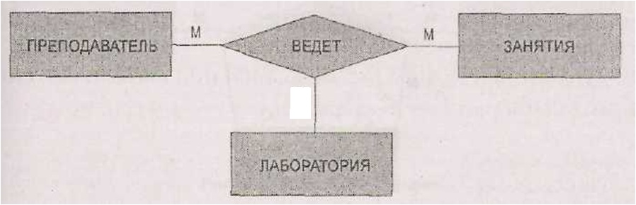
1b) Преобразование сложных связей
Исключение сложной связи (степень>2) идет по следующему сценарию:
в модель добавляется новая сущность;
вводятся бинарные связи типа 1:М для связи этой сущности с исходными сущностями.
M
M
M
Пример сложной связи

Slide 12
Сложная связь после преобразования:
1
М
M
1
Преподаватель
Лаб_занятия
Занятия
M
1
Лаборатория
1с) Исключение многозначных атрибутов
Вместо такого атрибута вводится новая сущность с соответствующим однозначным атрибутом, который становится первичным ключом.
Между новой и исходной сущностями организуется связь типа 1:М.

Slide 13
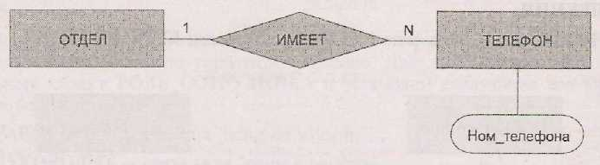
Пример исключения многозначного атрибута
Пусть концептуальная модель содержит сущность ОТДЕЛ с атрибутом Номер_телефона.
Если некоторые отделы имеют несколько контактных телефонов, то этот атрибут относится к типу многозначного.
Для исключения из модели такого атрибута вводится дополнительная сущность ТЕЛЕФОН:

Slide 14
2. Формирование набора таблиц для логической структуры реляционной БД
Для каждой сущности создается таблица и в нее включают все простые атрибуты этой сущности.
В случае составного атрибута в таблицу включают отдельные простые части этого атрибута.
Связи между разными таблицами реализуются по схеме «первичный ключ/внешний ключ».
Суть этой схемы: из родительской сущности копия первичного ключа передается в дочернюю сущность для его использования в роли внешнего ключа.

